Slide 1
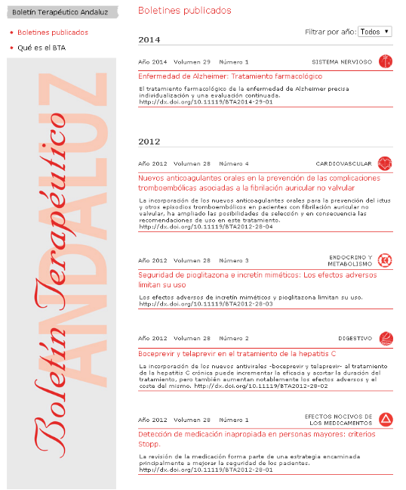
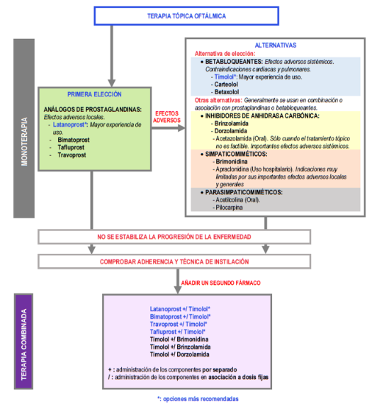
Tratamiento farmacológico del glaucoma de ángulo abierto: actualización
BTA 2.0 2021; (3)
Centro Andaluz de Documentación e Información de Medicamentos
Queda expresamente prohibida la reproducción de este documento con ánimo de lucro o fines comerciales. Cualquier transmisión, distribución, reproducción, almacenamiento, o modificación total o parcial, del contenido será de exclusiva responsabilidad de quien lo realice.

Slide 2
Justificación:
El glaucoma es una neuropatía óptica crónica y progresiva caracterizada por pérdida del campo visual que puede llegar a producir ceguera. El único tratamiento probado y generalmente aceptado del glaucoma de ángulo abierto (GAA) es la disminución de la presión intraocular (PIO). En ausencia de contraindicaciones el tratamiento inicial de elección es el tratamiento farmacológico por vía tópica oftálmica.
Objetivo:
Revisar el tratamiento farmacológico del GAA con un enfoque práctico en atención primaria, para facilitar el uso adecuado de los medicamentos.

Slide 3
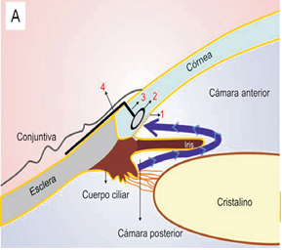
Fisiopatología del glaucoma
Humor acuoso. Fisiología
La presión intraocular (PIO), cuyo rango normal es: 10-21 mm Hg, depende del equilibrio entre la producción del humor acuoso y su drenaje. Si aumenta la producción o se dificulta el drenaje, el humor acuoso se acumula produciéndose un aumento de la PIO.
1: Malla trabecular, 2: Canal de Schlemm, 3: Venas acuosas,
4: Venas conjuntivales.
Glaucoma de ángulo abierto (GAA)
Se produce por disfunción de la malla trabecular, que dificulta el drenaje del humor acuoso en la cámara posterior, donde se acumula y hace que aumente la PIO pudiendo dañar el nervio óptico y producirse pérdida del campo visual.

Slide 4
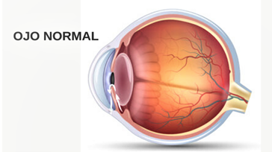
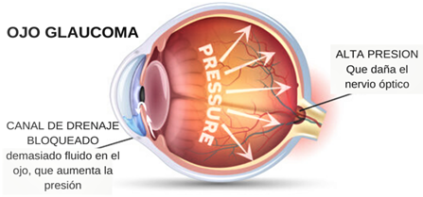
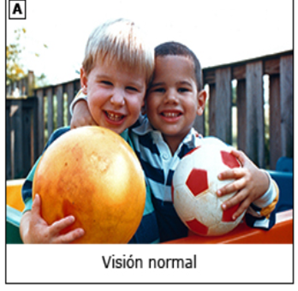
Cómo afecta el glaucoma a la visión
La PIO elevada produce lesión del nervio óptico y pérdida progresiva del campo visual. La afectación del campo visual, puede llegar a causar visión en túnel, comienza por la visión periférica, siendo la visión central la última en afectarse.

Slide 5
Factores de riesgo de GAA
PIO elevada por encima de 21 mm Hg
  Principal factor de riesgo.
  Único modificable.
  Reducir la PIO ralentiza el comienzo y la progresión del glaucoma y la pérdida de campo visual.
Otros
Edad avanzada: el mayor factor de riesgo junto a PIO.
Etnia: menor prevalencia en etnia caucásica que en negra, asiática y en latinos o hispanos.
Antecedentes familiares: los familiares de primer grado de pacientes afectados por glaucoma tienen un riesgo 8 veces mayor que la población general.
Factores oculares: miopía, cornea delgada….
Patologías como diabetes, hipotiroidismo, enfermedad cardiovascular.
Tratamientos con:
Corticosteroides (por cualquier vía de administración).
Serotoninérgicos (antidepresivos ISRS como venlafaxina y duloxetina; y otros fármacos con acción serotoninérgica).
Topiramato.
Algunos antitumorales (en inyección intravitrea).

Slide 6
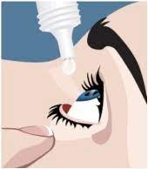
Tratamiento: generalidades
El único tratamiento probado y generalmente aceptado para el GAA es la disminución de la PIO.
Objetivo principal: evitar o ralentizar la progresión de la enfermedad para prevenir el deterioro de la visión y mantener la calidad de vida, aunque no se puede recuperar la visión perdida.
Opciones disponibles: tratamiento farmacológico, cirugía y trabeculoplastia con láser.
Tratamiento inicial de elección:
tratamiento farmacológico, comenzando
con monoterapia, por vía tópica oftálmica.

Slide 7
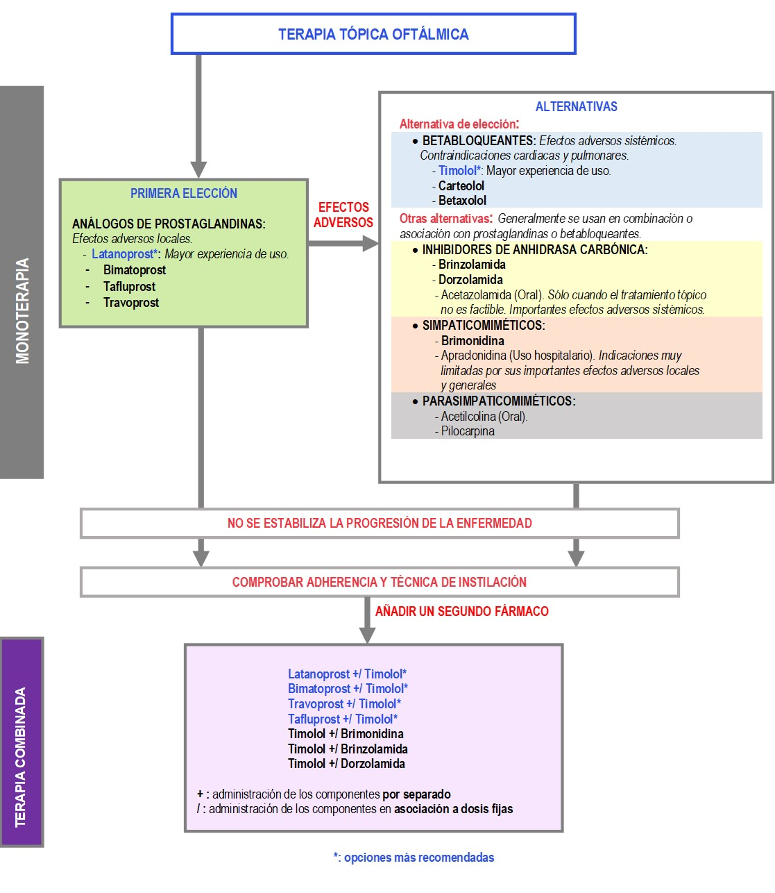
Algoritmo de tratamiento farmacológico

Slide 8
Fármacos de primera línea
ANÁLOGOS DE PROSTAGLANDINAS (PRIMERA ELECCIÓN)
  Latanoprost (Mayor experiencia de uso), bimatoprost, tafluprost, travoprost
Aumentan el drenaje trabecular.
Mayor eficacia en la reducción de la PIO con menos efectos secundarios sistémicos que betabloqueantes.
Se administran una vez al día.
Importantes efectos adversos locales: cambios irreversibles del color del iris, hiperemia, hipertricosis malar, crecimiento de pestañas, pigmentación cutánea periocular.
BETABLOQUEANTES (ALTERNATIVA DE ELECCIÓN)
Timolol (Mayor experiencia de uso), carteolol, betaxolol
Terapia inicial en casos de intolerancia o contraindicación a análogos de prostaglandinas
Disminuyen la formación de humor acuoso.
Efectos adversos sistémicos.
Contraindicaciones cardiacas y pulmonares.

Slide 9
Medicamentos de primera línea disponibles
MEDICAMENTO (*) |  | OBSERVACIONES | PRINCIPIO ACTIVO
MONOTERAPIA | ANÁLOGOS DE PROSTAGLANDINAS
 | Arulatan | Contiene cloruro de benzalconio | Latanoprost
 | Latanoprost Cinfa | Contiene cloruro de benzalconio | Latanoprost
 | Latanoprost Stada | Contiene cloruro de benzalconio | Latanoprost
 | Monoprost | Envase unidosis | Latanoprost
 | Xalatan |  | Latanoprost
 | Latanoprost Aurovitas |  | Latanoprost
 | Latanaprost Combix |  | Latanoprost
 | Latanoprost Mylan Pharmaceuticals |  | Latanoprost
 | Latanoprost Qualigen |  | Latanoprost
 | Latanaprost Ratiopharm |  | Latanoprost
 | Latanoprost Tarbis |  | Latanoprost
 | Latanoprost Vir |  | Latanoprost
 | Lumigan 0,1 mg/ml |  | Bimatoprost
 | Lumigan 0,3 mg/ml | Envase unidosis | Bimatoprost
 | Vizibim 0,3 mg/ml |  | Bimatoprost
 | Travatan 40 microg/ml |  | Travoprost
 | Travoprost Abamed |  | Travoprost
 | Travoprost Stada 40 microg/ml |  | Travoprost
 | Vizitrav |  | Travoprost
 | Sinetrav |  | Travoprost
 | Travoprost Rafarm |  | Travoprost
 | Travoprost Vir |  | Travoprost
 | Saflutan |  | Tafluprost
 | BETABLOQUEANTES
 | Cusimolol | Contiene cloruro de benzalconio | Timolol
 | Timoftol 2,5 y 5 mg/ml | Contiene cloruro de benzalconio | Timolol
 | Timabak 2,5 y 5 mg/ml |  | Timolol
 | Timolol Sandoz 2,5 y 5 mg/ml |  | Timolol
 | Beoptic Suspensión 2,5 mg/ml | Contiene cloruro de benzalconio | Betaxolol
 | Arteoptic 1% | Contiene cloruro de benzalconio Liberación prolongada | Carteolol
 | Arteoptic 2% | Contiene cloruro de benzalconio Liberación prolongada | Carteolol
 | Arteoptic 20 mg/ml | Envase unidosis Liberación prolongada | Carteolol
 | Elebloc 20 mg/ml | Contiene cloruro de benzalconio | Carteolol
 | (*) Ficha técnica disponible pinchando el enlace.

Slide 10
Fármacos de segunda línea
Consiguen reducciones menores de PIO y presentan importantes efectos adversos.
Suelen utilizarse en combinación con los de primera elección y con menos frecuencia como alternativa.
Inhibidores de anhidrasa carbónica: acetazolamida, dorzolamida, brinzolamida.
Reducen la producción del humor acuoso.
Acetazolamida (Edemox®, comprimidos 250 mg): comercializado sólo para uso sistémico por vía oral. Es muy potente pero al presentar muchos efectos adversos se utiliza solo para casos especiales.
Simpaticomiméticos (agonistas alfa-2 adrenérgicos): brimonidina
Disminuyen la producción y aumentan el flujo de salida uveoescleral del humor acuoso.
Brimonidina: algunos estudios han mostrado cierto efecto neuroprotector, relentizando el daño del nervio óptico y la pérdida del campo visual; no obstante, es necesaria la confirmación de estos resultados.
Parasimpáticomiméticos: acetilcolina y pilocarpina.
Aumentan el drenaje trabecular del humor acuoso.
Son tan eficaces como los betabloqueantes pero con más efectos secundarios oculares.
Acetilcolina: uso hospitalario.
Pilocarpina: se asocia con una elevada incidencia de efectos adversos, y se administra de 3 a 4 veces al día, por lo que resulta poco utilizada.

Slide 11
Medicamentos de segunda línea disponibles
MEDICAMENTO (*) |  | OBSERVACIONES | PRINCIPIO ACTIVO
MONOTERAPIA | INHIBIDORES DE ANHIDRASA CARBÓNICA
 | Edemox 250 mg comprimidos | Administración oral | Acetazolamida
 | Azopt 10 mg/ml | Colirio en suspensión Contiene cloruro de benzalconio | Brinzolamida
 | Brinzolamida Cinfa 10 mg/ml | Colirio en suspensión Contiene cloruro de benzalconio | Brinzolamida
 | Brinzolamida Stada 10 mg/ml | Colirio en suspensión Contiene cloruro de benzalconio | Brinzolamida
 | Trusopt 20 mg/ml | Contiene cloruro de benzalconio | Dorzolamida
 | Arzolan 20 mg/ml | Contiene cloruro de benzalconio | Dorzolamida
 | Dorzolamida Aristo 20 mg/ml | Contiene cloruro de benzalconio | Dorzolamida
 | SIMPATICOMIMÉTICOS
 | Iopimax (10 y 5 mg/ml) | Uso hospitalario | Apraclonidina
 | Alphagan 2 mg/ml | Contiene cloruro de benzalconio | Brimonidina
 | Brimonidina Cinfa 2 mg/ml | Contiene cloruro de benzalconio | Brimonidina
 | Abradel 2 mg/ml | Contiene cloruro de benzalconio | Brimonidina
 | Brimonidina Mylan 2 mg/ml | Contiene cloruro de benzalconio | Brimonidina
 | Brimonidina Vir 2 mg/ml | Contiene cloruro de benzalconio | Brimonidina
 | Brimvera 2 mg/ml | Envase unidosis | Brimonidina
 | Bripio 2 mg/ml | Envase unidosis | Brimonidina
 | PARASIMPATICOMIMÉTICOS
 | Acetilcolina Cusí 10mg/ml | Uso hospitalario | Acetilcolina
 | Culircusi pilocarpina (no tiene ficha técnica) | Contiene cloruro de benzalconio | Pilocarpina
(*) Ficha técnica disponible pinchando el enlace.

Slide 12
Terapia combinada y asociaciones a dosis fijas
Si con la monoterapia no se alcanza el objetivo de PIO y no se estabiliza la progresión de la enfermedad se añade un segundo medicamento.
Se recomienda combinar agentes terapéuticos con diferente mecanismo de acción, con lo que se consigue mayor eficacia por su contribución complementaria a la reducción de la PIO.
La terapia combinada con medicamentos en presentaciones separadas puede suponer algunos inconvenientes:
reducción de la eficacia por efecto de lavado de la segunda instilación sobre la primera.
aumento de la exposición a conservantes.
posible disminución de la adherencia al complicarse el tratamiento.
Para minimizar estos problemas las guías recomiendan la utilización de asociaciones a dosis fijas: simplificándose el tratamiento y se reduce la exposición a los conservantes y sus efectos adversos, pudiendo así mejorar la adherencia.

Slide 13
Asociaciones a dosis fijas disponibles
MEDICAMENTO (*) |  | OBSERVACIONES |  | PRINCIPIOS ACTIVOS
TERAPIA COMBINADA | ASOCIACIONES A DOSIS FIJAS
 | Arucon |  | Contiene cloruro de benzalconio |  | Latanoprost | Timolol
 | Fixaprost unidosis |  | Envase unidosis |  | Latanoprost | Timolol
 | Latanoprost/timolol Cinfa |  | Contiene cloruro de benzalconio |  | Latanoprost | Timolol
 | Xalacom |  | Contiene cloruro de benzalconio |  | Latanoprost | Timolol
 | Latanoprost/timolol Rafarm |  | Contiene cloruro de benzalconio |  | Latanoprost | Timolol
 | Latanoprost/timolol Stada |  | Contiene cloruro de benzalconio |  | Latanoprost | Timolol
 | Ganfort unidosis |  | Envase unidosis |  | Bimatoprost | Timolol
 | Ganfort |  | Contiene cloruro de benzalconio |  | Bimatoprost | Timolol
 | Duotrav |  | Contiene cloruro de benzalconio |  | Travoprost | Timolol
 | Travoprost/Timolol Stada |  | Contiene cloruro de benzalconio |  | Travoprost | Timolol
 | Kivicidiale |  |  |  | Travoprost | Timolol
 | Taptiqom |  | Envase unidosis |  | Tafluprost | Timolol
 | Azarga |  | Contiene cloruro de benzalconio |  | Timolol | Brinzolamida
 | Cosopt |  | Contiene cloruro de benzalconio |  | Timolol | Dorzolamida
 | Cosopt PF |  |  |  | Timolol | Dorzolamida
 | Dorzolamida/Timolol Cinfa |  | Contiene cloruro de benzalconio |  | Timolol | Dorzolamida
 | Dorzolamida/Timolol Stada |  | Contiene cloruro de benzalconio |  | Timolol | Dorzolamida
 | Duokopt |  |  |  | Timolol | Dorzolamida
 | Azortim |  | Contiene cloruro de benzalconio |  | Timolol | Dorzolamida
 | Cosduo |  |  |  | Timolol | Dorzolamida
 | Dorzolamida/Timolol Aurovitas |  | Contiene cloruro de benzalconio |  | Timolol | Dorzolamida
 | Dorzolamida/Timolol Meiji |  | Contiene cloruro de benzalconio |  | Timolol | Dorzolamida
 | Dorzolamida/Timolol Mylan |  | Contiene cloruro de benzalconio |  | Timolol | Dorzolamida
 | Dorzolamida/Timolol Vir |  | Contiene cloruro de benzalconio |  | Timolol | Dorzolamida
 | Combigan |  | Contiene cloruro de benzalconio |  | Timolol | Brimonidina
 | Simbriza |  | Contiene cloruro de benzalconio |  | Brinzolamida | Brimonidina
(*) Ficha técnica disponible pinchando el enlace.

Slide 14
Adherencia y persistencia en el tratamiento
Para alcanzar una reducción efectiva de la PIO y prevenir la progresión de la enfermedad y el deterioro del campo visual es necesaria la cooperación del paciente: adherencia y persistencia.
Incluir la valoración de adherencia y persistencia en el seguimiento del paciente.
Adherencia
Cooperación del paciente con las
recomendaciones dadas por el médico.
Implica la participación activa del paciente en el proceso ("estoy haciendo el tratamiento exactamente como acordamos").
Persistencia
Tiempo durante el cual el paciente cumple con el tratamiento tal como se prescribió.

Slide 15
Cómo mejorar la adherencia
Las guías recomiendan:
Simplificación de la terapia utilizando asociaciones a dosis fijas en caso de ser necesario más de un medicamento.
Facilitar información al paciente sobre la enfermedad:
El glaucoma. SIGN.
Glaucoma. Referral and safe discharge. A booklet for patients, their families and carers. National Eye Institute.
Educación para el paciente: Glaucoma de ángulo abierto (Conceptos Básicos). UpToDate.
Cómo usar bien los colirios. i-botika 2014;15.
Se pueden descargar aquí

Slide 16
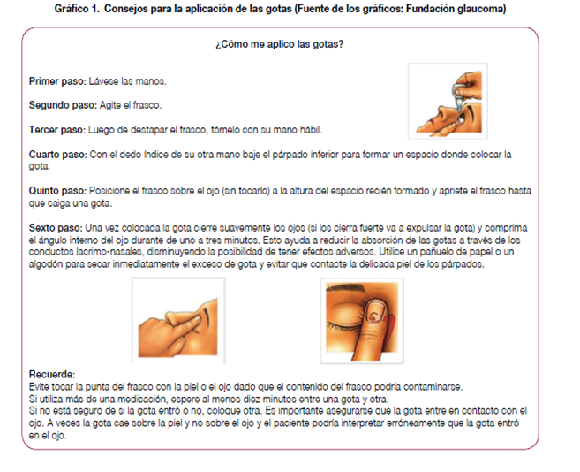
Técnica correcta de instilación de colirios

Slide 17
Puntos clave
El glaucoma es una neuropatía óptica crónica y progresiva que provoca pérdida del campo visual.
La presión intraocular (PIO) elevada (>21 mmHg) es el factor de riesgo más importante para el desarrollo de glaucoma, que además es el único factor causal modificable.
Otros factores de riesgo son: edad avanzada, antecedentes familiares, miopía, córnea delgada y comorbilidades como: diabetes, hipotiroidismo y enfermedad cardiovascular, ciertos medicamentos.
El único tratamiento probado del GAA es la reducción de la PIO, que retrasa el comienzo y/o la progresión del glaucoma y la pérdida de campo visual.
Las opciones disponibles para reducir la PIO son el tratamiento farmacológico, la cirugía y trabeculoplastia con láser.
En ausencia de contraindicaciones, el tratamiento inicial de elección es el tratamiento farmacológico en monoterapia por vía tópica oftálmica.
La cooperación del paciente (adherencia y persistencia) es necesaria para obtener una reducción efectiva de la PIO y prevenir la progresión del glaucoma.

Slide 18
Bibliografía recomendada
Gedde SJ et al. Primary Open-Angle Preferred Practice Pattern(®).
Grupo de trabajo de la Guía de práctica clínica sobre el glaucoma de ángulo abierto. Guía de práctica clínica sobre el glaucoma de ángulo abierto. Ministerio de Sanidad, Servicios Sociales e Igualdad; 2017. Guías de Práctica Clínica en el SNS; 2017.
European Glaucoma Society Terminology and Guidelines for Glaucoma, 5th Edition. Treatment principles and options. Br J Ophthalmol. 2017 Jun;101(6):130-195.
Cvenkel B, Kolko M. Current Medical Therapy and Future Trends in the Management of Glaucoma Treatment. J Ophthalmol. 2020 Jul 21;2020:6138132.

Slide 19
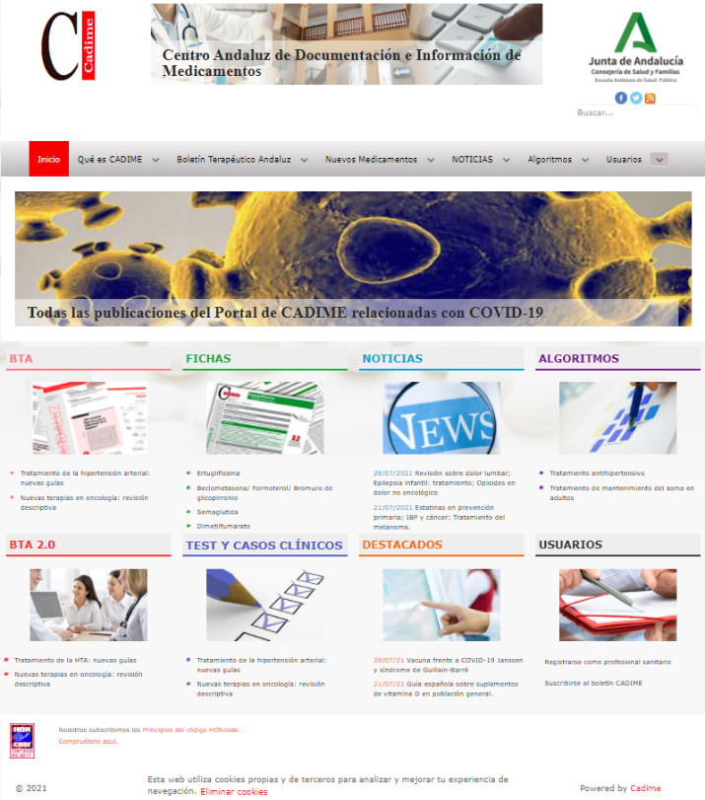
Más información:
Bol Ter Andal. 2021; 36(03)
http://www.cadime.es/

